Slide 1

PROJECT
팀 프로젝트
발표
대학생을 위한 발표용 프레젠테이션
라라나 대학교 경영경제학과 A팀
이수진 | 전해원 | 김춘희 | 테디유

Slide 2
목차
LIST
01
02
03
04
프로젝트 개요
팀 구성 및 역할
프로젝트 진행과정
시장조사
05
06
07
08
설문조사 결과
성과 및 결론도출
향후 개선방향
Q&A

Slide 3
01
프로젝트 개요
PROJECT
선정 주제
프로젝트 주제를 적어주세요.
연구 기간
프로젝트 연구기간을 적어주세요.
목표
프로젝트 목표를 적어주세요.

Slide 4

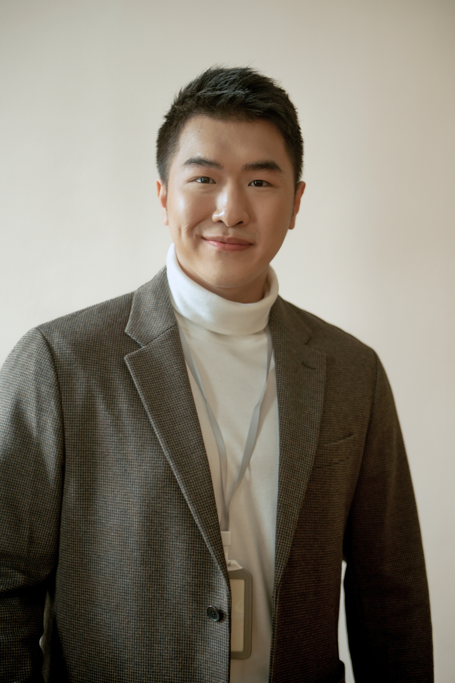


02
팀 구성 및 역할
TEAM MEMBER
리더
기획
시장 조사 및 발표
설문조사
이수진
김춘희
전해원
테디유
역할을 적어주세요
역할을 적어주세요
역할을 적어주세요
역할을 적어주세요

Slide 5
03
프로젝트 진행과정
WORK FLOW
STEP 01
STEP 02
STEP 03
STEP 04
주제 및
목표 설정
시장조사
설문조사
결론도출
진행기간
진행사항 요약
진행기간
진행사항 요약
진행기간
진행사항 요약
진행기간
진행사항 요약

